Slide 1

Articulated Pose Estimation
沈杰
2011.9.1

Slide 2
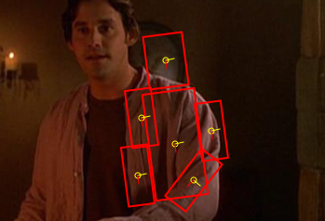
Buffy Dataset
图片不work的因素：
1、缺少部位

Slide 3
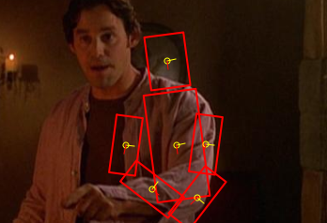
2、实际part大小与预定part大小差异大

Slide 4
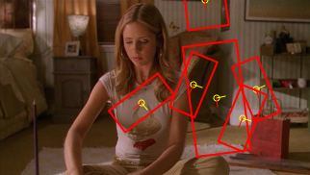
3、背景干扰

Slide 5
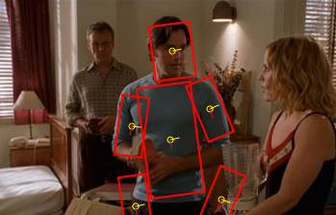
4、动作幅度大导致的part被部分遮挡

Slide 6
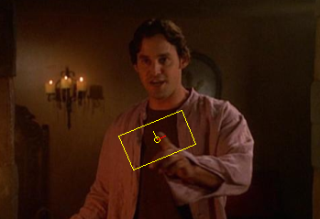
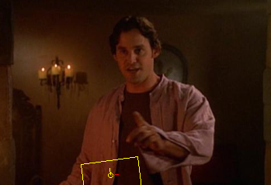
一、缺少部位
程序初始化时，约定总共有6个部位，所以不论实际图片中部位是否齐全，均会找出6个位置来

Slide 7
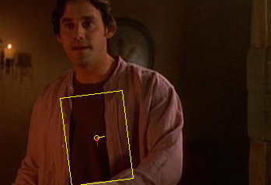
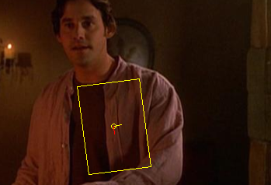
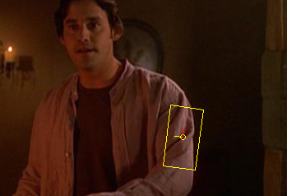
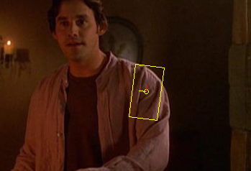
Part大小不匹配
Notes:
实际的part太大，导致在计算joint的位置时出现偏差，使得最后拼接出错。

Slide 8
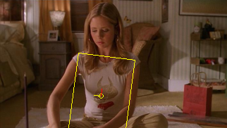
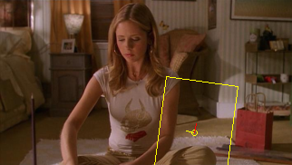
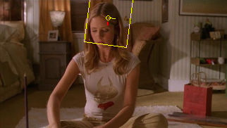
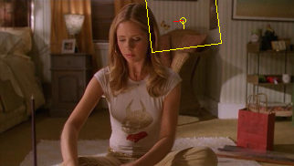
背景干扰
Notes:
在候选项中，正确的位置都是存在的，如左边两幅图，分别是躯干和头部的正确位置。

Slide 9
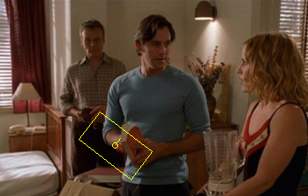
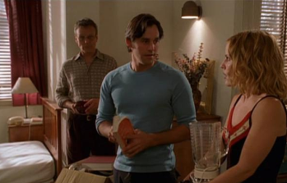
Part被遮挡
Notes:
673个候选项，只有这一个才是接近正确位置的！Score: 0.0545255; 673个候选项中，top score: 0.186425，对应的图片如右图。

Slide 10
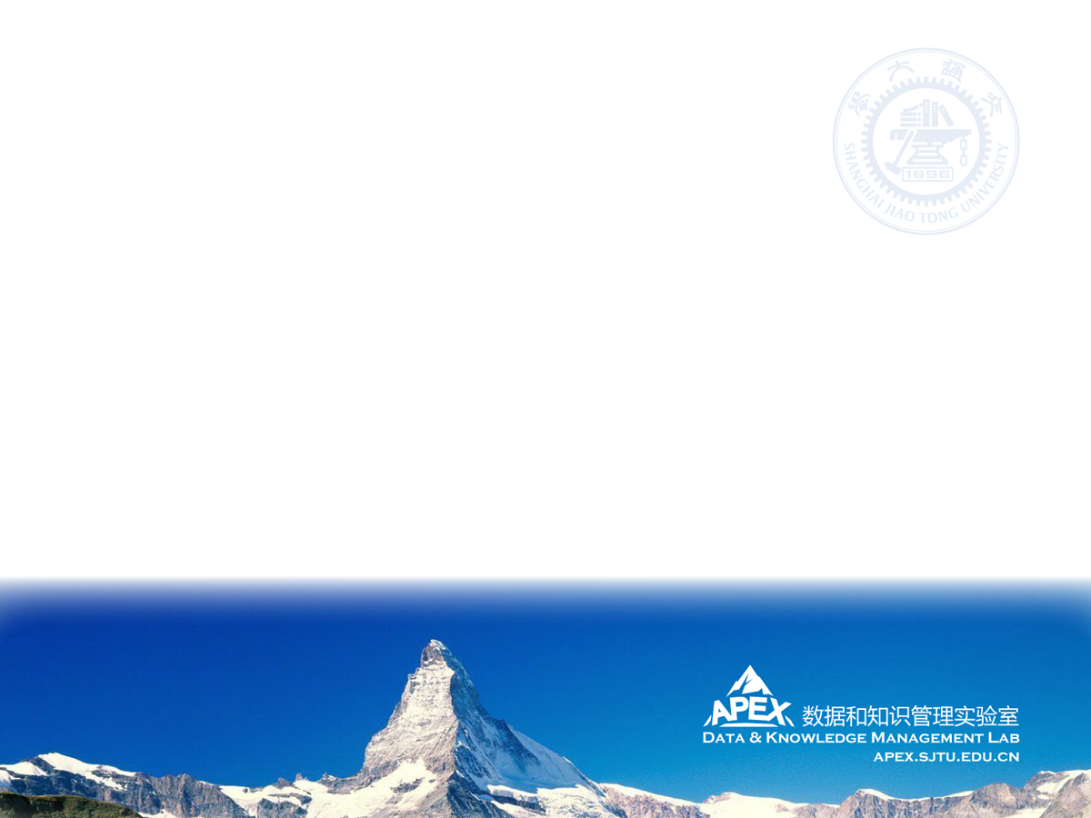
Thank You

